Slide 1
实验五
脉冲幅度调制（PAM）实验
（抽样定理）

Slide 2
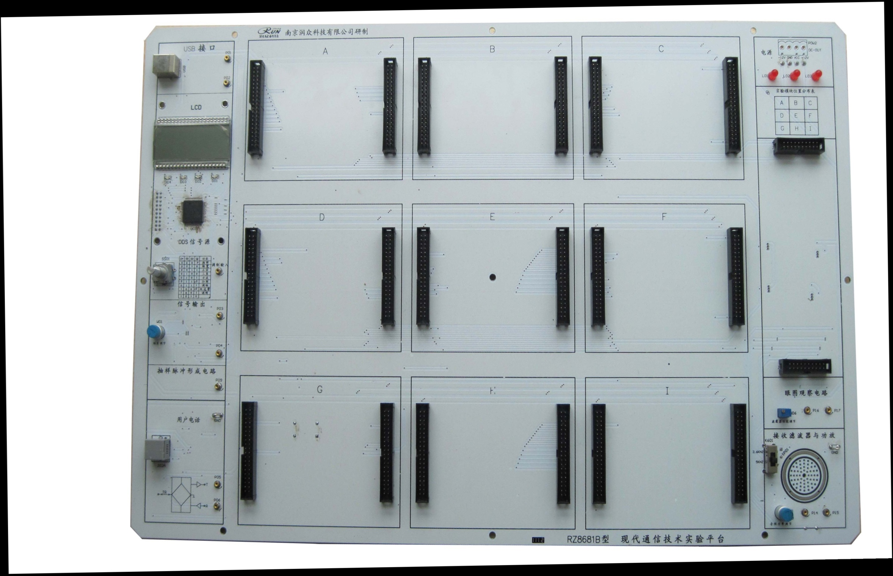
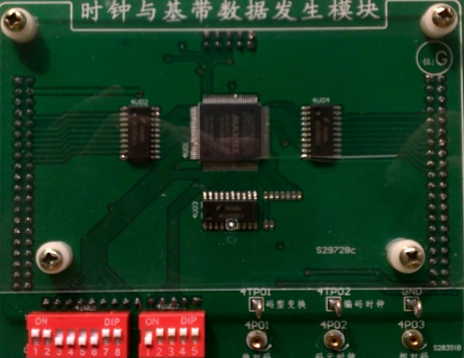
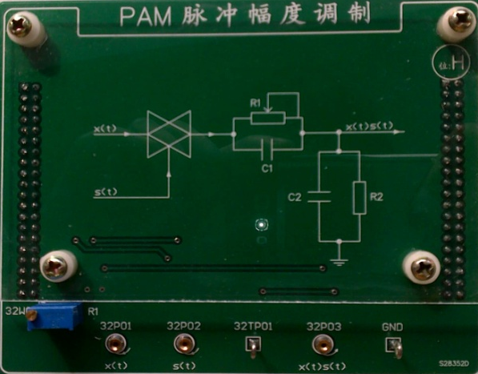

Slide 3
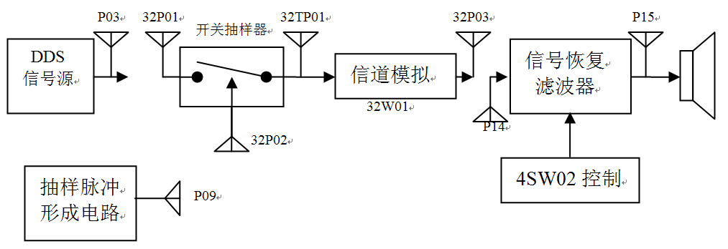
PAM实验电路示意图
1.5KHz三角波
10KHz方波

Slide 4
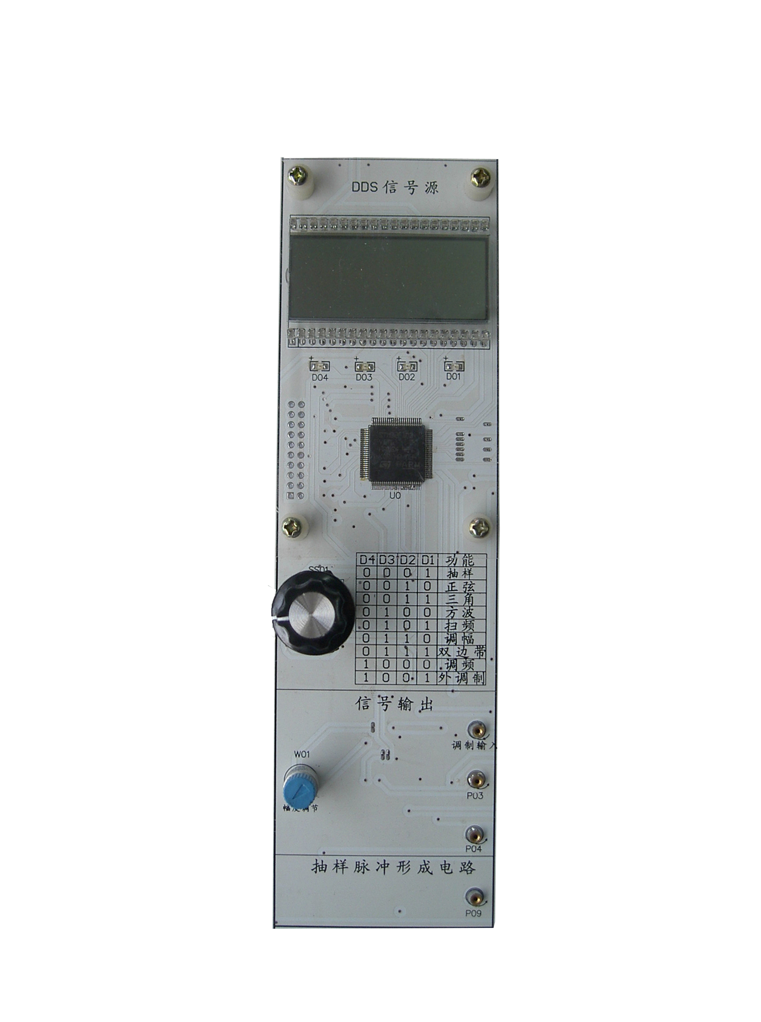
附录2 DDS信号源介绍
P03 (DDS输出) | P09 (抽样脉冲输出) | LED 1：亮 0：灭
 |  | D4 | D3 | D2 | D1
× | PWM波 （频率0.1-20KHz可调） | 0 | 0 | 0 | 1
正弦波 |  | 0 | 0 | 1 | 0
三角波 |  | 0 | 0 | 1 | 1
1.5KHz三角波
10KHz方波

Slide 5
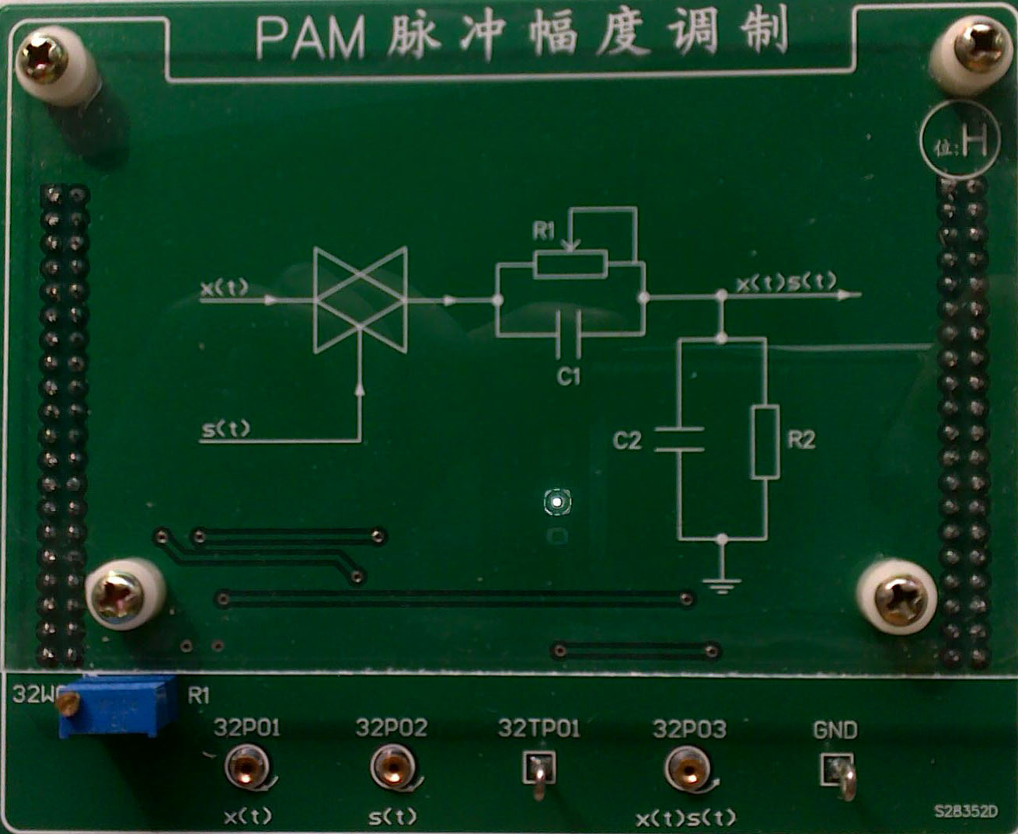
32TP01
PAM信号
32P03
信道输出
CD4066
模拟开关
仿真信道

Slide 6
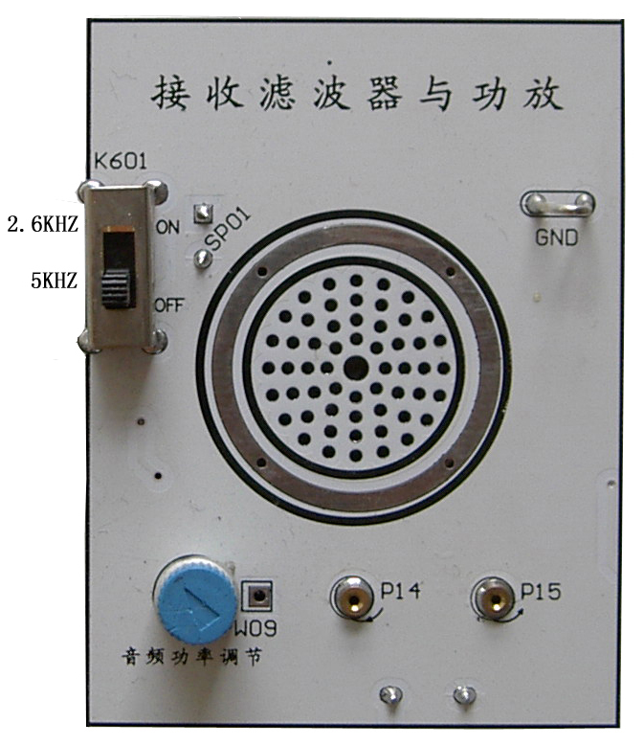
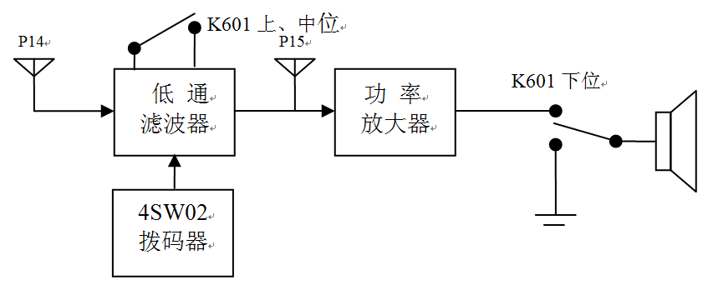
附录5 接收滤波器与功放模块
K601：
上位，低通滤波器，2.6KHz
中位，低通滤波器，5KHz
下位，断开喇叭

Slide 7
要求记录的波形：
模拟信号（1.5K三角波）和 抽样脉冲
PAM信号 和 经信道传输后的PAM信号
模拟信号（32P01）和 低通截止频率为2.6KHz时的输出信号（P15）进行比较，说明原因
模拟信号（32P01）和 低通截止频率为5KHz时的输出信号（P15）进行比较，说明原因
（共4张图）

Slide 8
实验六
脉冲编码调制（PCM）实验

Slide 9
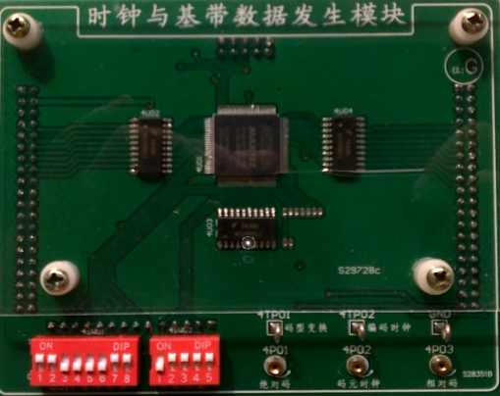
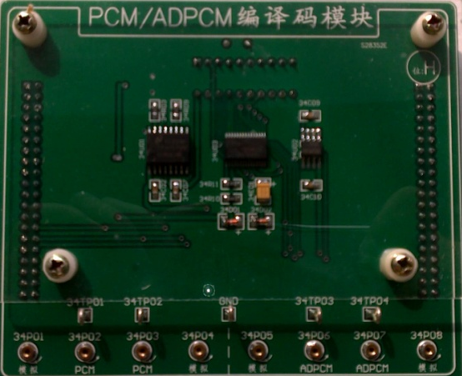

Slide 10
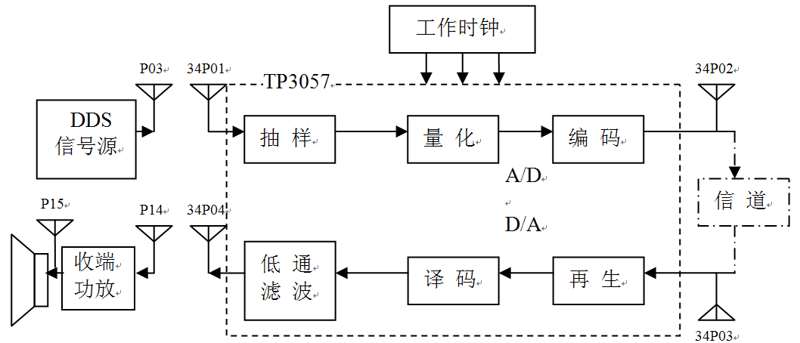
PCM实验示意图
64K、128KHz
2KHz正弦波
TP3057
TP3057:A律13折线编码，应用于PCM30/32系统中，系统信息速率2.048Mb/s
为便于观察，本实验中将PCM帧的速率设为64Kb/s或128Kb/s

Slide 11
各测量点的作用
34TP01：发送时序FSX和接收时序FSR输入测试点，频率为8KHz的矩形窄脉冲；
34TP02：PCM编译码时钟信号的输入测试点（本实验中设置为64KHz或128KHz）；
34P01：模拟信号的输入铆孔；
34P02：PCM编码的输出铆孔；
34P03：PCM译码的输入铆孔；
34P04：译码输出的模拟信号铆孔，波形应与34P01相同。

Slide 12
注意
时钟信号
64KHz: 1帧中1路信号
128KHz: 1帧中2路信号
注意观察波形
步骤5
用电话话筒输入语音信号，在扬声器中试听PCM编译码效果

Slide 13
要求记录的波形：
64KHz时钟时
时序脉冲（34TP01）和PCM信号（34P02）
模拟输入信号（34P01）和模拟输出信号（ 34P04 ）
128KHz时钟时
时序脉冲（34TP01）和PCM信号（34P02）
模拟输入信号（34P01）和模拟输出信号（ 34P04 ）
（共4张图）

